Slide 1
SB-M01
OPENING
DOEF
让负荷预测服务于
储能削峰决策
24h
BESS
PEAK
负荷预测
约束调度
实际削峰
面向储能决策的集成负荷预测方法
预测是输入，不是终点
24 小时前瞻预测 → 冻结电池优化 → 实际负荷上的决策结果
全球人工智能算法精英大赛 · AI+能源主题赛
SB-M01 · 固定 8 栋办公建筑 · Validation 选规则 · Test 仅评估
Notes:
开场定位：这是 AI + 储能决策问题。不要把 LightGBM 说成创新。过渡：既然预测服务于决策，传统预测指标是否真的能选出更好的储能方案？

Slide 2
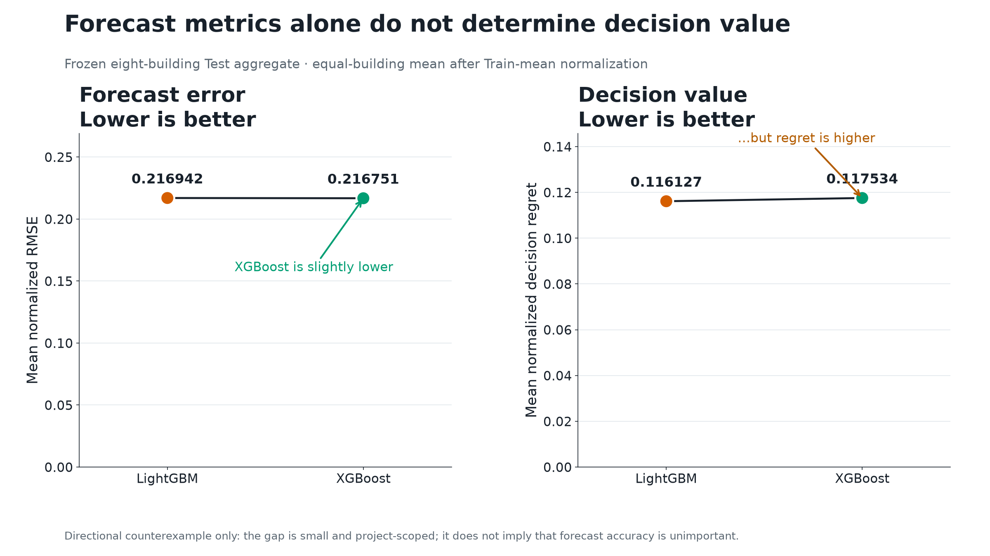
SB-M02
TENSION
更低的预测 RMSE，并未带来更低的储能决策 regret
冻结八栋建筑 Test 汇总中，XGBoost 与 LightGBM 在预测误差与决策 regret 上出现排序反转。
核心矛盾
RMSE
XGBoost
0.216751
Decision regret
LightGBM
0.116127
同一个“更准”
不一定意味着同一个“更好调度”
范围内反例 ≠ 预测精度无用
Frozen source: outputs/phase13_1/figures/sci_01_forecast_decision_mismatch.png · Phase 9 final benchmark
SB-M02 · 固定 8 栋办公建筑 · Validation 选规则 · Test 仅评估
Notes:
用这一页制造核心张力。只说“在冻结项目范围内出现排序反转”，不说预测精度无关，也不把很小的差异升级为普遍因果机制。下一页解释预测如何进入调度链。

Slide 3
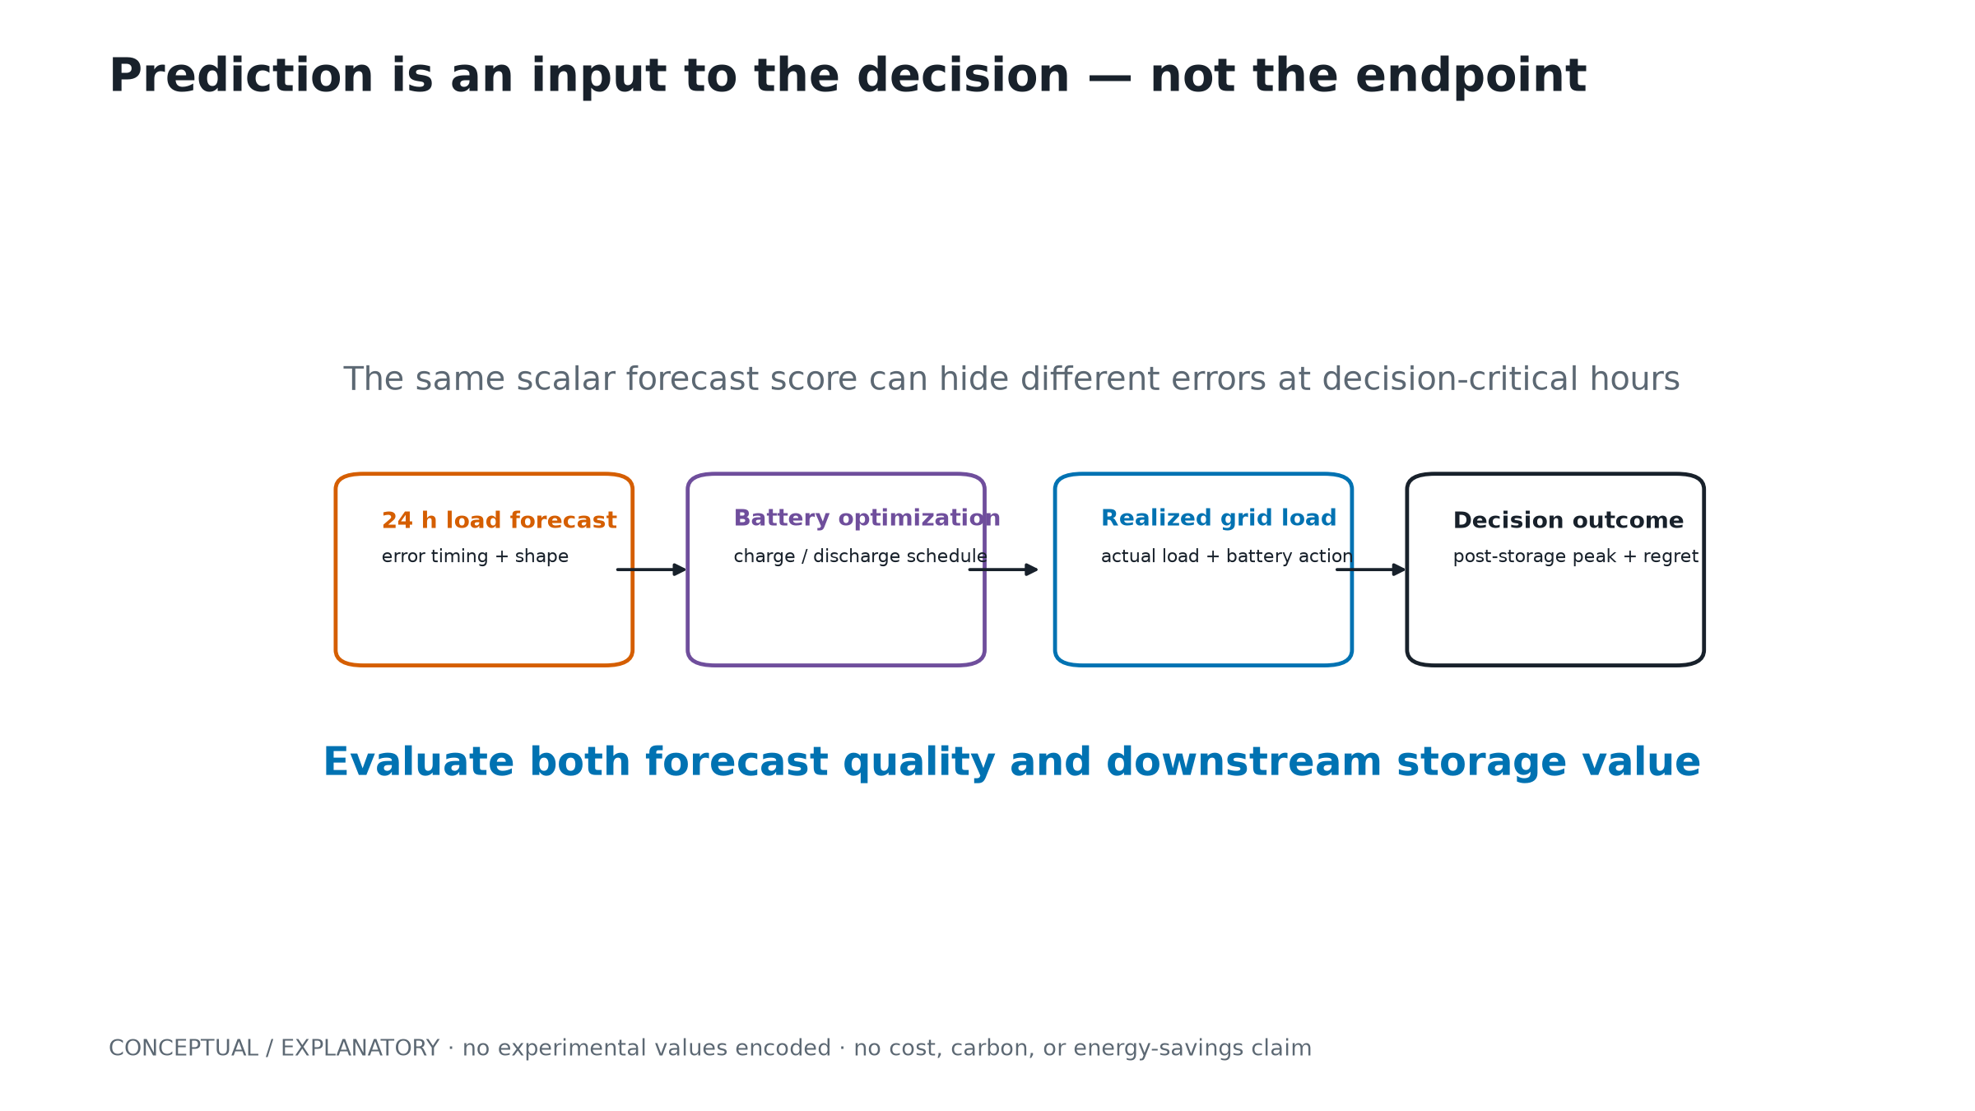
SB-M03
PROBLEM
预测只是中间环节，调度结果才是工程终点
负荷预测会改变储能充放电计划；最终评价发生在真实负荷与电池动作叠加后的结果上。
Prediction is an input to the decision — not the endpoint
CONCEPTUAL / EXPLANATORY
所有预测方法进入同一套冻结电池约束，保证比较的是“预测带来的决策差异”，不是不同优化器。
Conceptual asset: outputs/phase13_1/presentation_assets/con_01_prediction_decision_bridge.png
SB-M03 · 固定 8 栋办公建筑 · Validation 选规则 · Test 仅评估
Notes:
让 AI 与电气评委建立共同心智模型：历史负荷→次日预测→受约束电池调度→真实削峰结果。概念图不是实验结果。过渡：既然下游目标不同，模型选择标准也要重新对齐。

Slide 4
SB-M04
TENSION → SOLUTION
模型不只要预测得准，还要在 Validation 上支持更好的储能决策
保持预测组件与电池约束不变，只改变“选择依据”：从预测误差，转向 Validation 下游决策 regret。
传统预测选择
Forecast
MAE / RMSE
Select
预测误差最小
DOEF 选择
Forecast
Battery dispatch
Decision regret
FREEZE wᵦ
决策 regret 最小
唯一强调的改变：SELECTION OBJECTIVE
不是联合训练 · 不是新基础模型 · 不是用 Test 调权重
SB-M04 · 固定 8 栋办公建筑 · Validation 选规则 · Test 仅评估
Notes:
这一页只讲一个改变：selection criterion。组件预测不变，电池约束不变。DOEF 不是联合训练、双层优化或新的 LightGBM。下一页给完整冻结信息流。

Slide 5
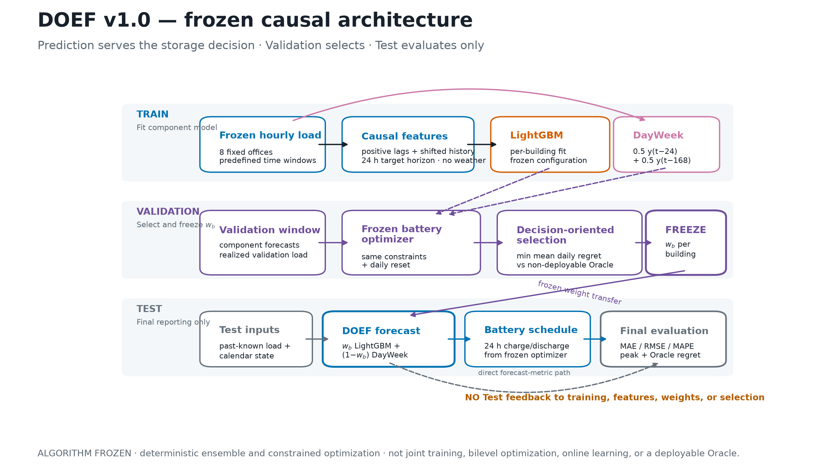
SB-M05
SOLUTION
DOEF 在 Validation 上按决策 regret 冻结权重，再进入 Test
每栋建筑的 DayWeek–LightGBM 权重只在 Validation 选择；Test 对训练、权重、tie-break 和电池配置没有反馈路径。
Frozen method visual: outputs/phase13_1/architecture/doef_architecture_master.png · formula: wᵦ·LightGBM + (1−wᵦ)·DayWeek
SB-M05 · 固定 8 栋办公建筑 · Validation 选规则 · Test 仅评估
Notes:
算法只解释一次。强调三段：Train 拟合组件；Validation 把候选权重送入同一电池优化，以 mean daily regret 选择并冻结；Test 只报告。Oracle 只作不可部署 hindsight 上界。

Slide 6
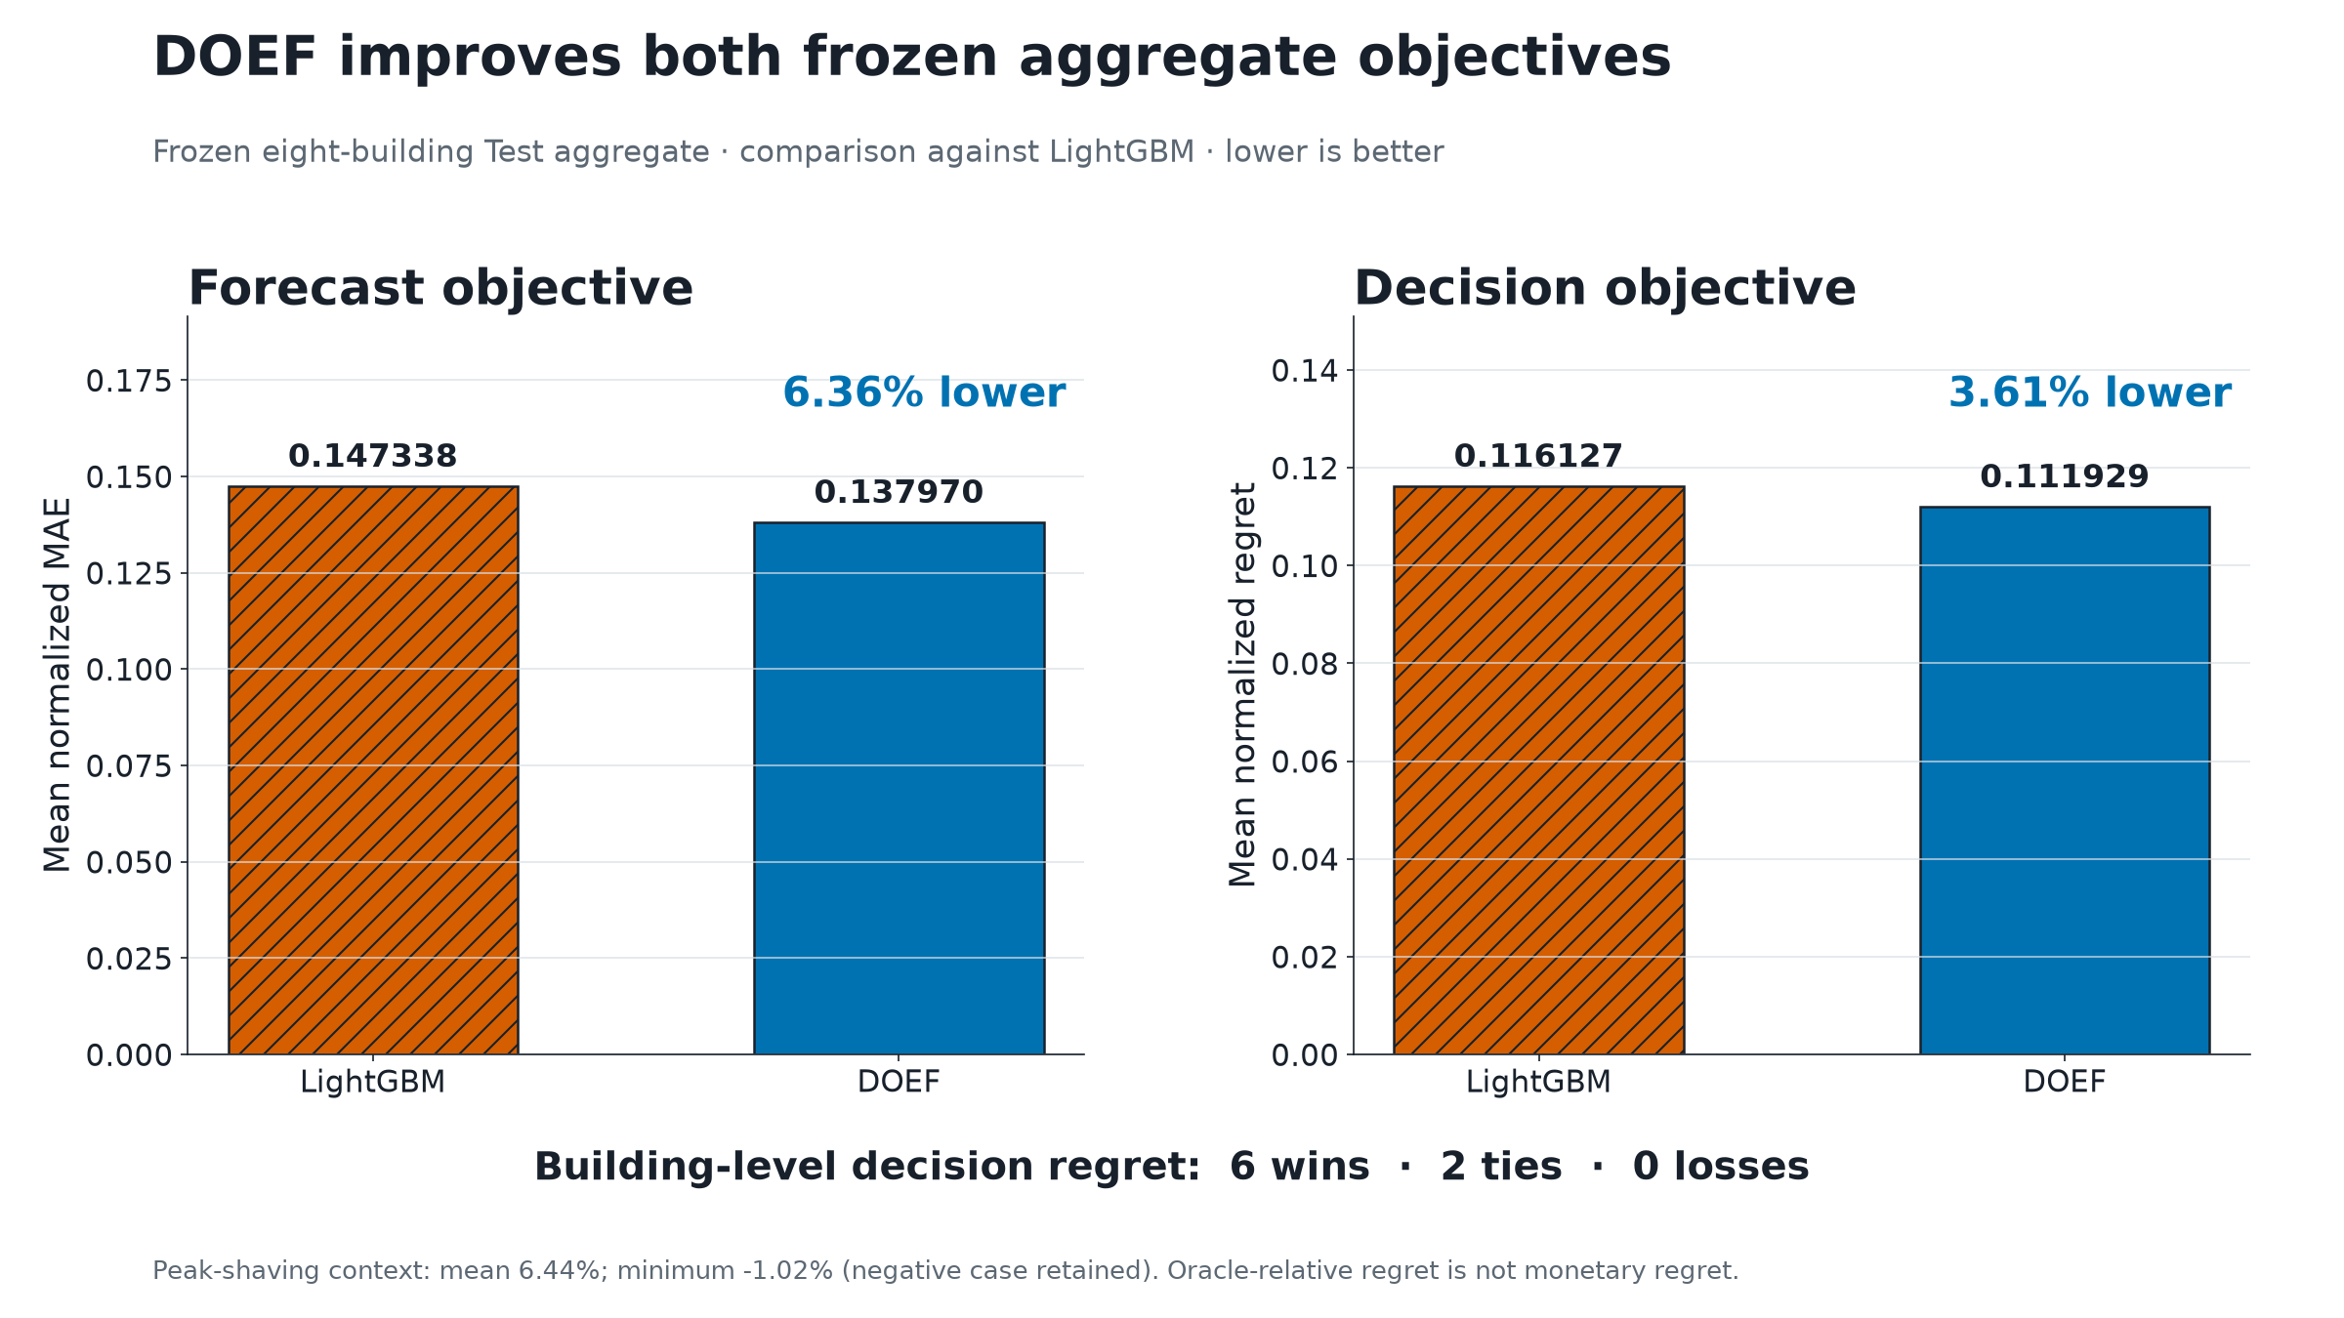
SB-M06
EVIDENCE
DOEF 同时降低预测误差与储能决策 regret
对比冻结 LightGBM：八栋建筑等权聚合的 normalized MAE 与 normalized decision regret 均下降。
6.36%
normalized MAE 相对改善
3.61%
normalized regret 相对改善
6 / 2 / 0
win / tie / loss
负峰值案例保留：min = −1.017%
Frozen source: outputs/phase13_1/figures/sci_02_doef_main_results.png · Oracle-relative regret ≠ monetary regret
SB-M06 · 固定 8 栋办公建筑 · Validation 选规则 · Test 仅评估
Notes:
这是最强结果页。先落 6.36% 与 3.61%，再落 6/2/0。主动指出最差建筑 peak reduction 为 -1.017%，负结果没有被删。不要说 SOTA、普适最优、经济收益。

Slide 7
SB-M07
INTERPRETATION
RMSE 衡量预测误差；regret 衡量误差经过调度后的工程后果
两个指标回答不同问题，因此在项目范围内不保证给出相同的模型排序。
FORECAST METRIC
DOWNSTREAM METRIC
RMSE
regret
“预测偏了多少？”
“这次预测让调度损失了多少？”
对所有时间点的误差做平方惩罚并聚合。
它是必要的预测质量检查，但不是储能决策本身。
预测 → 电池优化 → 实际负荷，
再与不可部署 Oracle 的最优决策结果比较。
不同终点
结论：两者都要看，不把一个替代另一个
SB-M07 · 固定 8 栋办公建筑 · Validation 选规则 · Test 仅评估
Notes:
用“回答不同问题”化解 M02 的反转，避免讲成“峰时误差一定导致 regret”这种未经证明的普遍机制。核心句：预测指标仍然必要，但下游工程评价不能缺席。

Slide 8
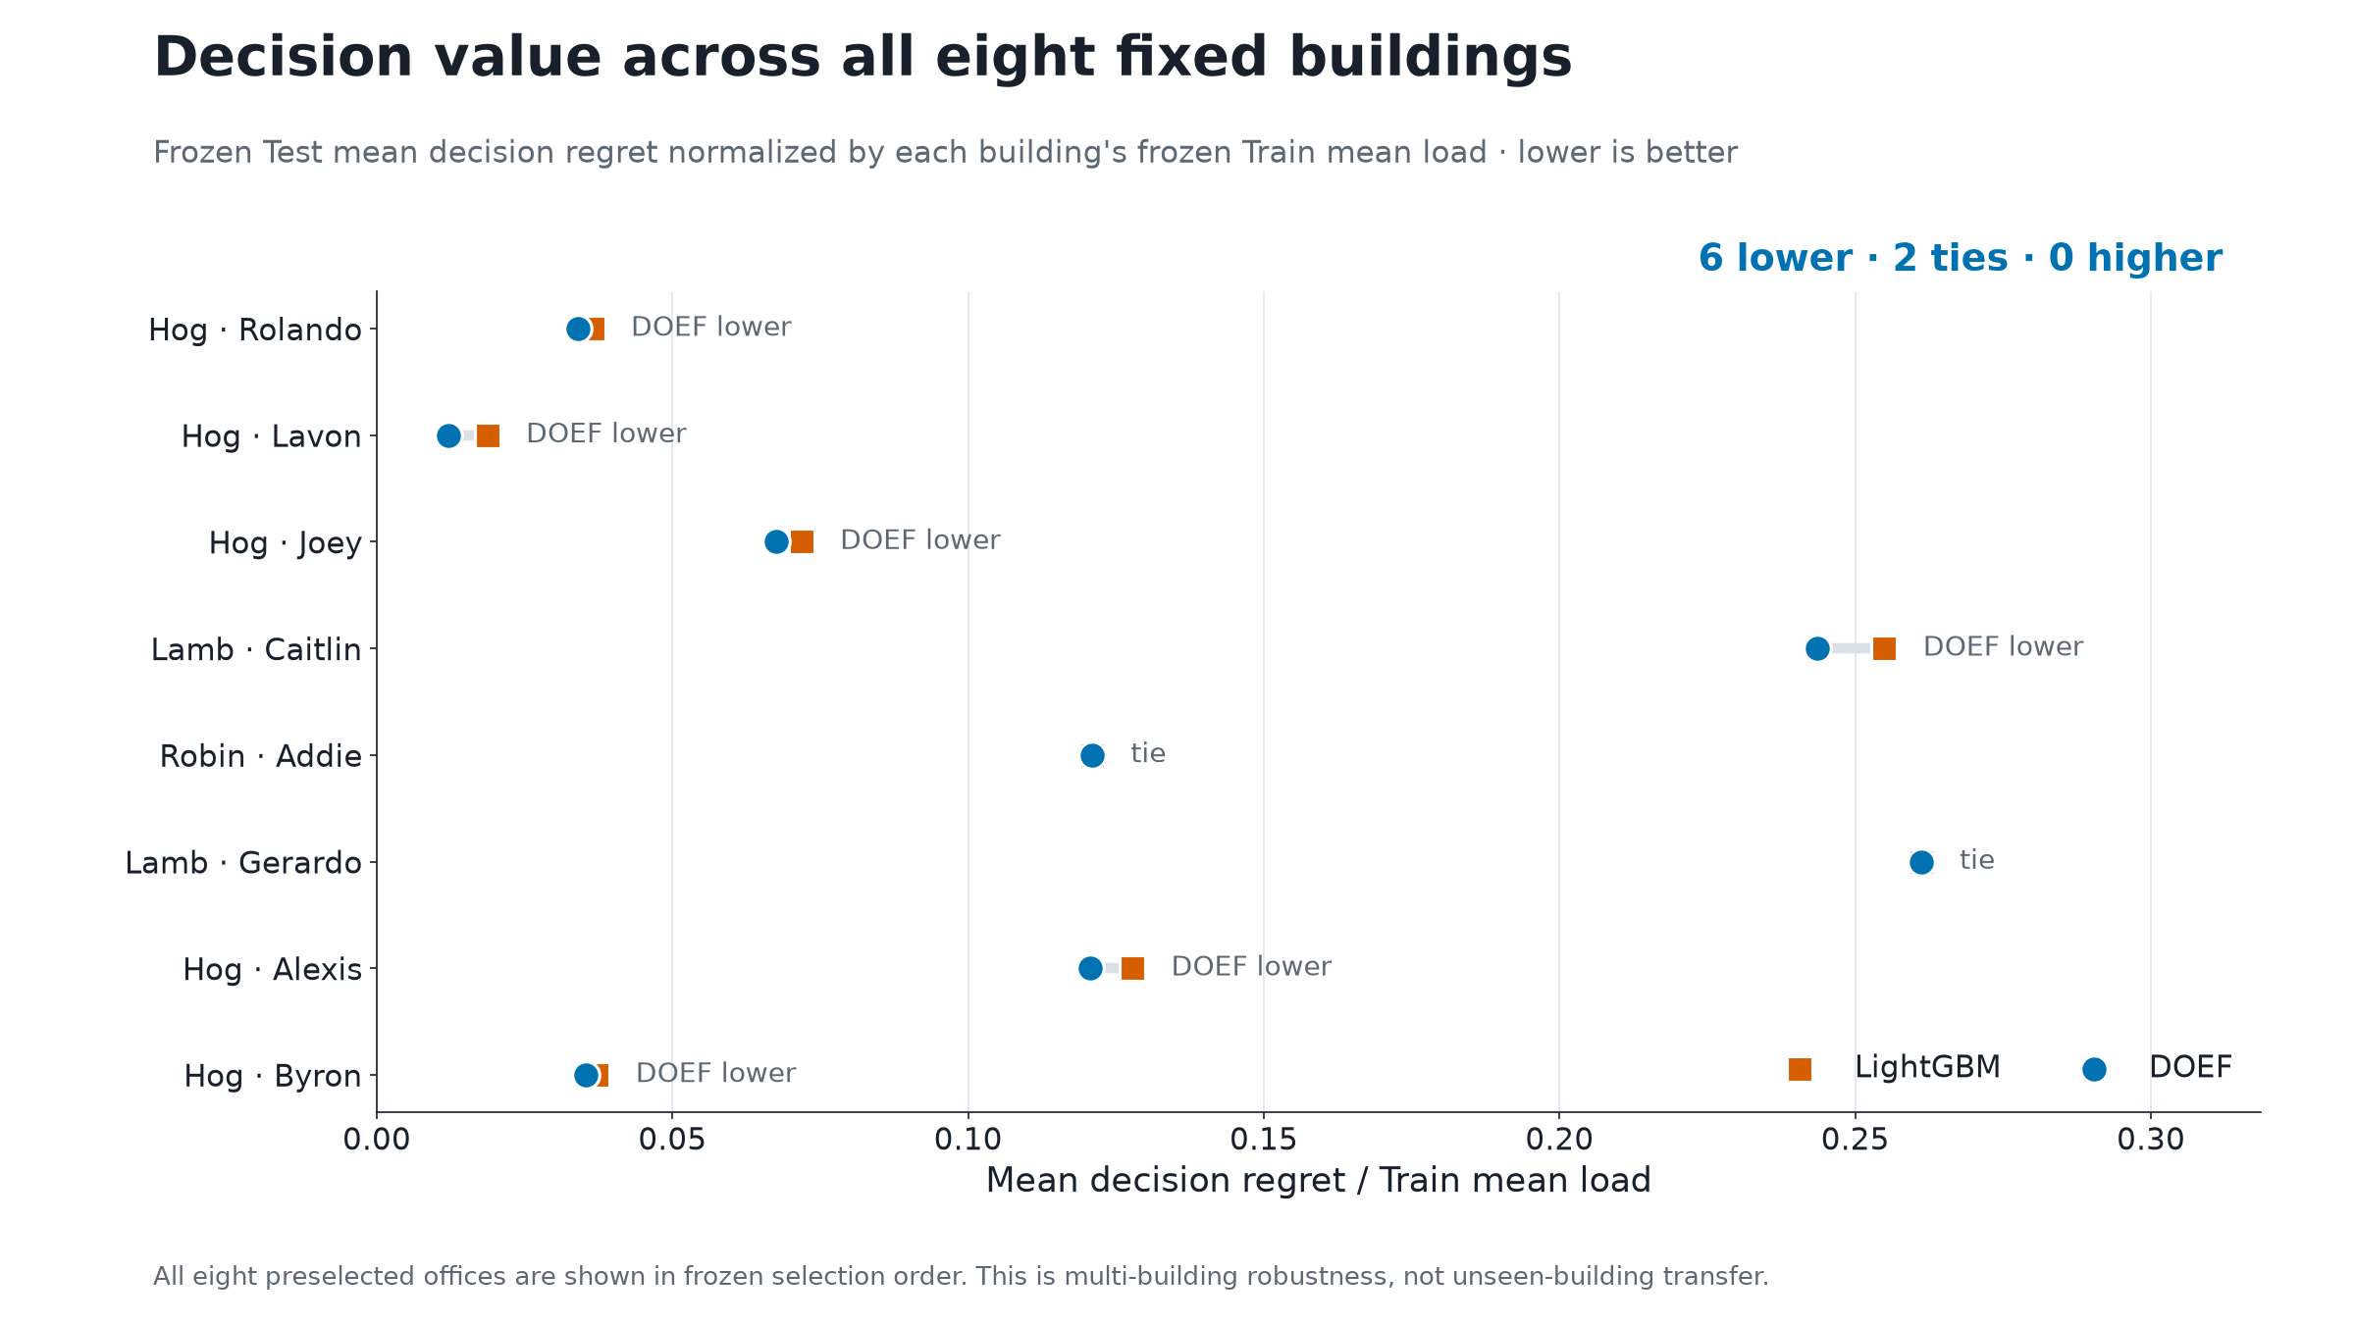
SB-M08
BREADTH
全部八栋固定建筑均被展示：六胜、两平、零负
建筑在结果评估前冻结：296 个 office 候选 → 82 个质量通过 → 仅用 Train 期形态预选 8 栋。
8 / 8
全部展示
6
lower
2
ties
0
higher
Frozen source: SCI-03 · buildings preserved in preselected frozen order; no sorting/deletion
SB-M08 · 固定 8 栋办公建筑 · Validation 选规则 · Test 仅评估
Notes:
用完整 8 栋反驳单楼/挑楼质疑。强调选楼不看 Validation/Test 性能，只基于质量和 Train 期形态。证据只支持固定范围的 multi-building robustness，不支持 unseen-building transfer。

Slide 9
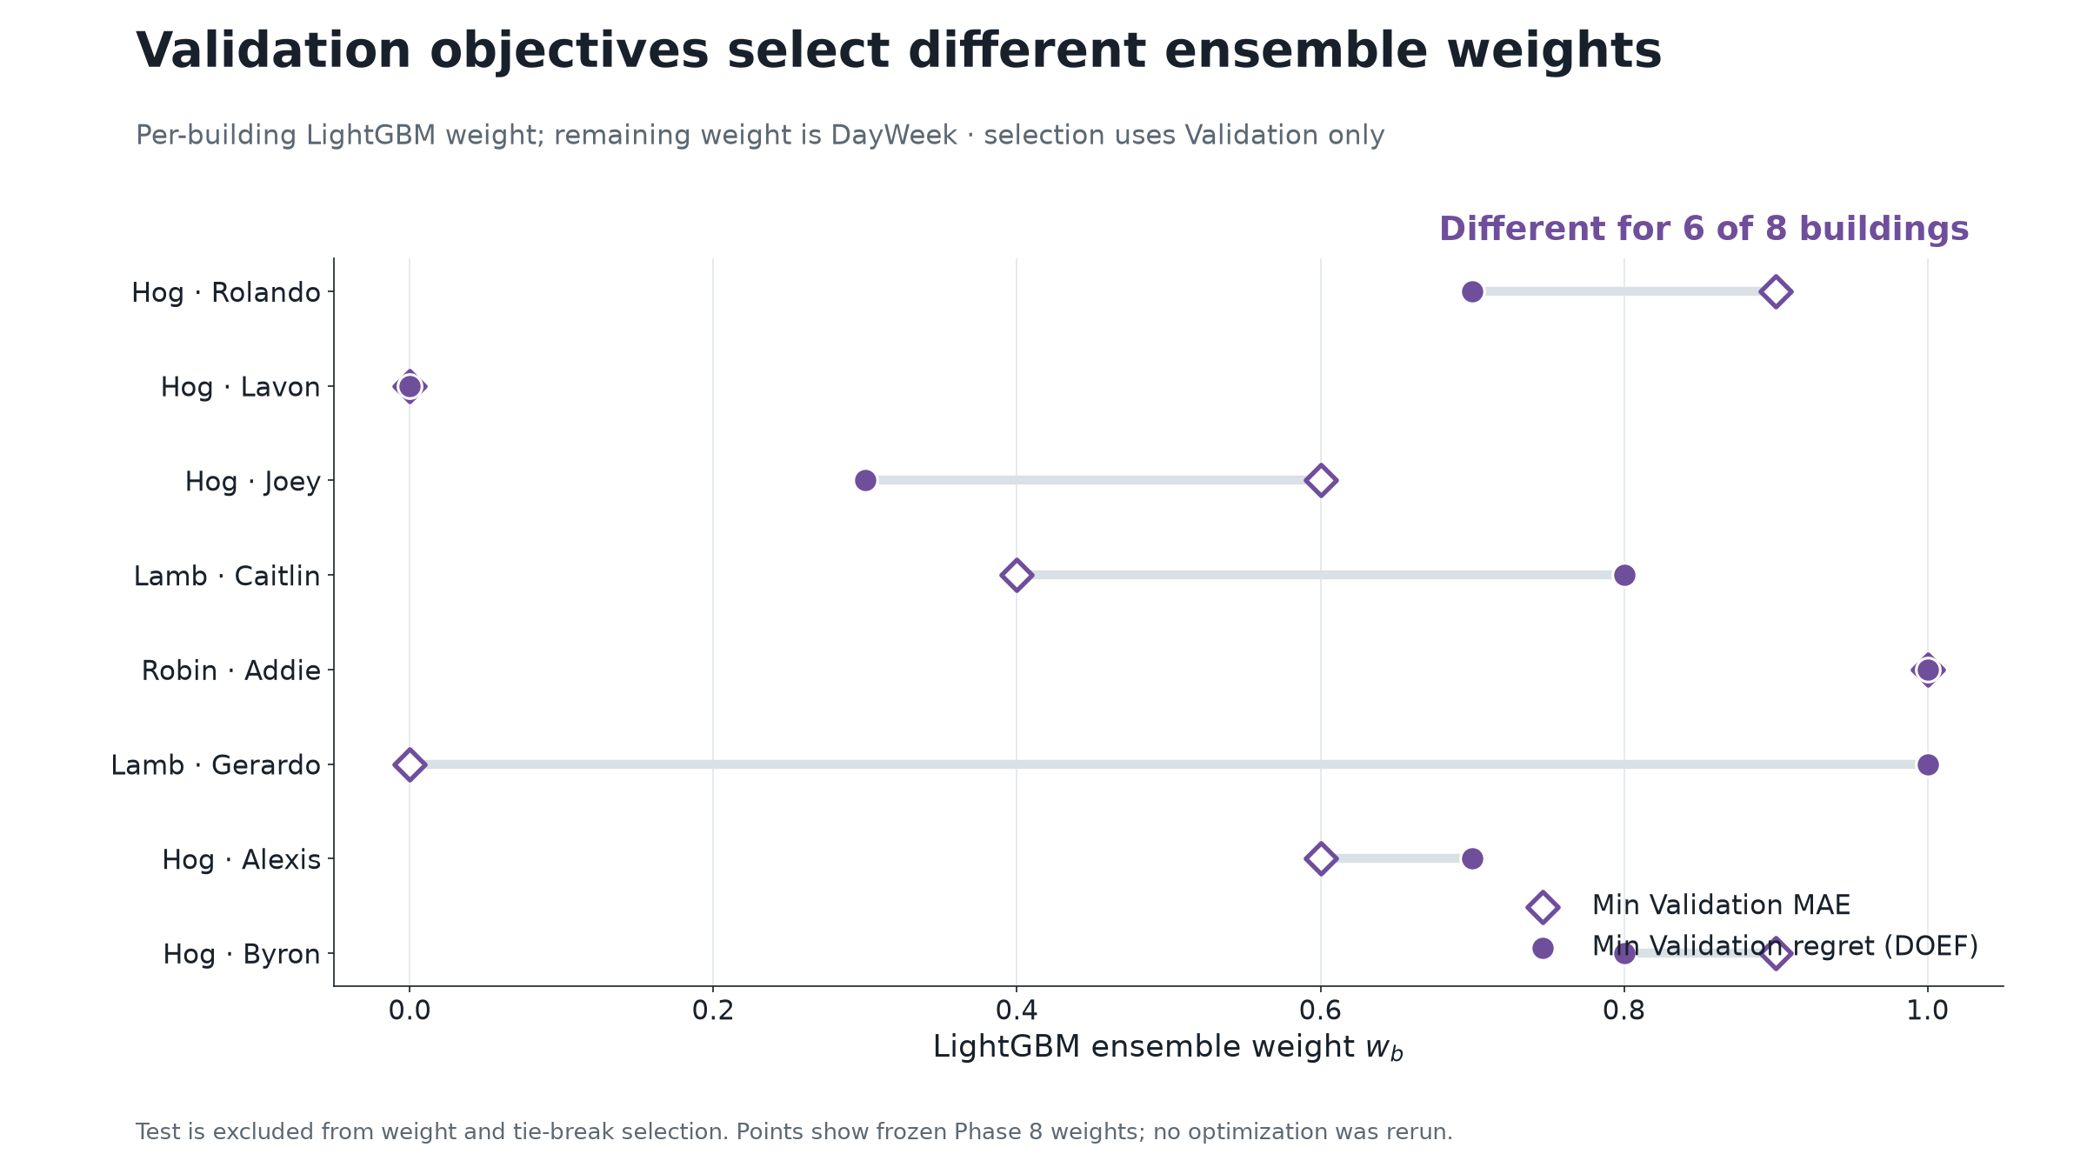
SB-M09
CREDIBILITY
权重在 Validation 冻结，Test 不参与选择
11 个候选权重在预先声明的 Validation 网格上选择；Test 只用于最终评价，不反馈到模型、权重或 tie-break。
NO TEST-TIME TUNING
Validation
搜索 0.0 → 1.0
步长 0.1
FREEZE wᵦ
Test
evaluation only
Frozen source: SCI-04 · candidate grid = 11 weights · prior historical Test visibility means “pristine blind test” is not claimed
SB-M09 · 固定 8 栋办公建筑 · Validation 选规则 · Test 仅评估
Notes:
这页专门防“你们是不是看 Test 调出来的？”权重只在 Validation 选，并在 Test 前冻结。也不要说 Test 从未被历史阶段看过，只能说 Phase 8/DOEF 选择不使用 Test。

Slide 10
SB-M10
ENGINEERING WORKFLOW
冻结流程明确了次日预测如何生成储能调度，但尚非现场部署
这是可复现的 next-day operating sequence，而不是已在真实楼宇上线的控制系统。
01
02
03
04
已知历史负荷
生成次日预测
求解 24h 电池计划
真实负荷后评估
截至预测时刻可用的正滞后与日历状态
冻结 DayWeek + LightGBM，使用已冻结 wᵦ
同一容量 / 功率 / SOC / 效率 / daily reset
MAE/RMSE + peak + Oracle-relative regret
REPEATABLE
FROZEN
NOT DEPLOYED
工程价值：把 AI 预测、储能约束、决策评价连成一条可审计链。
SB-M10 · 固定 8 栋办公建筑 · Validation 选规则 · Test 仅评估
Notes:
把方法翻译成工程工作流：第二天怎么从历史数据走到调度。明确“repeatable workflow ≠ field deployment”，不声称工业实时验证。下一页提炼创新。

Slide 11
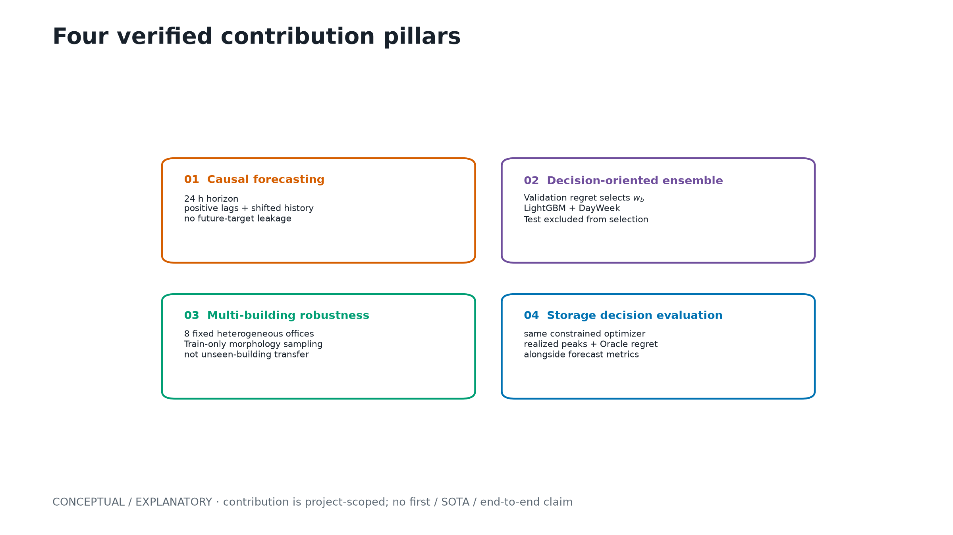
SB-M11
CONTRIBUTION
创新不在基础预测器，而在把模型选择对齐储能决策
DOEF 的贡献是可审计的 decision-oriented framework，而不是把 LightGBM 或简单加权包装成新模型。
Conceptual asset: CON-02 · no first/world-first/SOTA/end-to-end deployment claim
SB-M11 · 固定 8 栋办公建筑 · Validation 选规则 · Test 仅评估
Notes:
创新表述必须守边界：基础预测器不是创新，普通线性加权也不是创新。创新是 Validation 下游 regret 选权重 + 冻结信息边界 + 全八栋证据 + 同一储能评价链。

Slide 12
SB-M12
CONCLUSION
让预测评价
与最终储能决策对齐
01
预测误差 ≠ 决策价值
RMSE 与 regret 回答不同问题
FOR BATTERY PEAK SHAVING
Validation 对齐选择
02
按储能 regret 冻结 wᵦ
预测模型不仅要“预测得准”，也要验证它是否支持更好的工程决策。
03
Test 只做最终评价
固定 8 栋 · 全部结果保留
DOEF v1.0 · frozen evidence
八栋固定办公建筑 · 单一未来 Test 月 · 24 h horizon · 无成本/碳/现场部署结论
SB-M12 · 固定 8 栋办公建筑 · Validation 选规则 · Test 仅评估
Notes:
只收束，不引入新结果。最后一句：对储能削峰这样的下游任务，评价预测模型时应同时看预测误差和它支持的工程决策。停在这里，进入评委提问。

Slide 13
SB-A01
APPENDIX · SCOPE
Q&A ONLY
建筑范围在结果评估前冻结
质量筛选 + Train-only 负荷形态覆盖，Validation/Test 模型或决策性能不参与建筑预选。
1,578
296
82
8
building series
office candidates
quality pass
fixed offices
冻结建筑顺序
Train-only morphology features
01 Hog · Rolando
05 Robin · Addie
• log mean load
• coefficient of variation
02 Hog · Lavon
06 Lamb · Gerardo
• peak-to-average ratio
• peak–valley range
03 Hog · Joey
07 Hog · Alexis
• lag-24 autocorrelation
• lag-168 autocorrelation
• weekday–weekend difference
• daily-profile variability
04 Lamb · Caitlin
08 Hog · Byron
• robust outlier fraction
NO Validation/Test performance used
Frozen source: outputs/phase7/selected_buildings.json
Appendix · open for “why only 8 / cherry-picking?”
Notes:
Q&A：解释 296→82→8。强调模型成绩没有参与选楼。

Slide 14
SB-A02
APPENDIX · PROTOCOL
Q&A ONLY
因果特征与时间切分共同约束信息边界
24 h horizon；只使用预测时刻可获得的负荷历史与日历信息；Validation 选择，Test 最终评估。
信息边界
• positive lags
• shifted history
• calendar state
• no weather
• no target leakage
TEST ≠ pristine blind set
Frozen source: ARCH-01 · prior Test visibility caveat retained
Appendix · leakage / chronology answer

Slide 15
SB-A03
APPENDIX · MODELS
Q&A ONLY
基础模型是对照与组件，不是被包装的创新点
DOEF 只组合 DayWeek 与逐建筑 LightGBM；其他模型用于基线或受控对照。
Method
Definition / input
Role in benchmark
Novelty claim?
Day Persistence
t−24 h
Baseline
No
Week
t−168 h
Baseline
No
DayWeek
0.5·Day + 0.5·Week
DOEF component
No
LightGBM
causal features
DOEF component / baseline
No
XGBoost
causal features
Comparator
No
CatBoost
causal features
Comparator
No
DOEF
wᵦ·LGBM+(1−wᵦ)·DayWeek
Final frozen method
Framework
Peak-aware LGBM
supporting experiment
Rejected support
No
Frozen benchmark definitions · no model-family catalogue in main deck
Appendix · algorithm-component answer

Slide 16
SB-A04
APPENDIX · DECISION MODEL
Q&A ONLY
同一冻结电池约束保证方法间可比
所有预测方法进入完全相同的储能优化器；参数按每栋建筑 Train 期负荷尺度冻结。
Capacity
10% of mean daily energy
Pcharge / Pdischarge
25% of capacity per hour
kWh
kW
SOC range
10% → 90%
Initial / terminal SOC
50% / 50%
kWh state
daily reset
ηcharge / ηdischarge
0.94868 / 0.94868
Optimizer
deterministic daily peak shaving
round-trip 0.90
scipy.optimize.milp
1-hour interval: load energy kWh · dispatch power kW · capacity/SOC kWh
Frozen source: outputs/phase7/building_battery_configs.csv · same battery/optimizer for all forecast methods
Appendix · physical constraint / unit answer

Slide 17
SB-A05
APPENDIX · FORECAST RESULTS
Q&A ONLY
完整预测指标用于核查，不替代下游决策评价
冻结八栋 Test 等权聚合；normalized metrics 均按每栋 Train mean load 归一化。
Method
normalized MAE
normalized RMSE
normalized regret
peak reduction mean
Day Persistence
.225885
.430193
.162986
−1.878%
Week
.201578
.328414
.144323
3.085%
DayWeek
.183478
.296621
.143019
4.907%
LightGBM
.147338
.216942
.116127
1.008%
XGBoost
.149781
.216751
.117534
0.453%
CatBoost
.173604
.239211
.118740
−24.482%
DOEF
.137970
.207822
.111929
6.442%
Peak-aware LGBM
.147587
.217284
.116202
1.129%
Canonical source: outputs/phase9/final_benchmark.csv · lower is better for normalized MAE/RMSE/regret
Appendix · full forecast table

Slide 18
SB-A06
APPENDIX · DECISION RESULTS
Q&A ONLY
决策指标必须连同范围与聚合口径一起解释
mean 与 median 可能给出完全不同的直觉；负例必须和有利统计一起展示。
为什么不能只看一个平均数？
Method
norm regret
peak mean
peak median
peak min
CatBoost peak reduction
LightGBM
.116127
1.008%
5.057%
−41.192%
−24.48%
+4.82%
XGBoost
.117534
0.453%
4.588%
−44.357%
mean
median
CatBoost
.118740
−24.482%
4.821%
−245.943%
极端负例会强烈拖动 mean；因此报告必须同时给出 method / building / split / aggregation。
DOEF
.111929
6.442%
5.629%
−1.017%
min = −245.94%
Frozen source: outputs/phase9/final_benchmark.csv + decision metrics · peak reduction is not a universal scalar
Appendix · aggregation caveat / negative cases

Slide 19
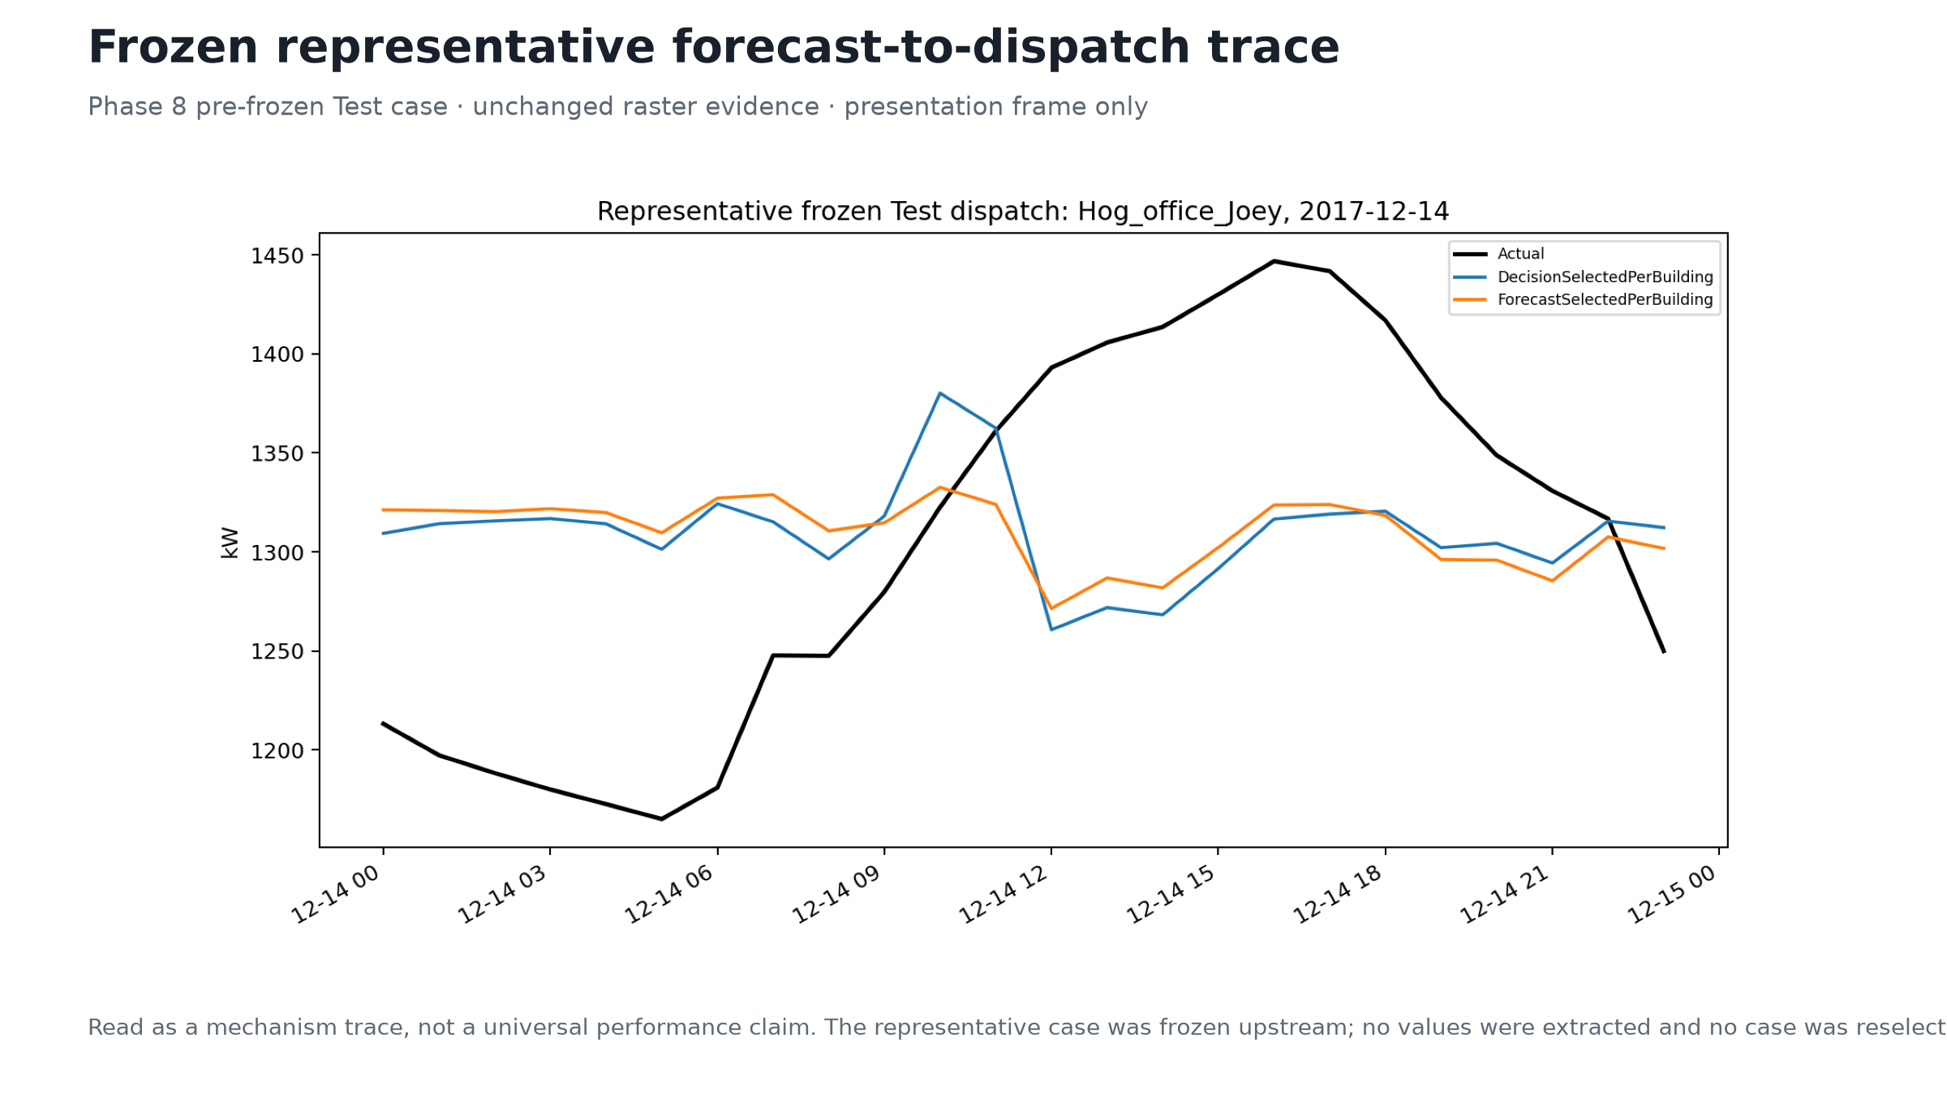
SB-A07
APPENDIX · MECHANISM TRACE
Q&A ONLY
冻结调度轨迹只用于说明流程，不代表普遍表现
Phase 8 预先冻结的代表性 Test case；只作为“预测如何改变 realized grid load”的机制说明。
BACKUP ONLY
• 预冻结 Test case
• 不代表普遍表现
• 不做 case reselection
• 不提取新数值
• 不改变坐标/标签
Read as a mechanism trace, not a universal performance claim; the case and values remain frozen.
Exact frozen source: outputs/phase13_1/figures/sci_05_storage_dispatch_frozen.png · no value extraction or case reselection
Appendix · dispatch mechanism question

Slide 20
SB-A08
APPENDIX · SELECTION
Q&A ONLY
逐建筑权重来自预先声明的 Validation 搜索
候选 wᵦ = {0.0, 0.1, …, 1.0}；确定性 tie-break；Test 完全排除。
Joey: 0.6 → 0.3
Building
w forecast
w decision
Rolando
.9
.7
Lavon
0
0
Joey
.6
.3
Caitlin
.4
.8
Addie
1
1
Gerardo
0
1
Alexis
.6
.7
Byron
.9
.8
Frozen source: selected_weights.csv + SCI-04 · no interpolation between grid points
Appendix · full weight-selection answer

Slide 21
SB-A09
APPENDIX · UNCERTAINTY
Q&A ONLY
冻结 bootstrap 支持固定八栋建筑范围内的差异
paired building-level bootstrap；resampling unit = building；不扩展为跨建筑普遍显著性结论。
95% bootstrap interval
interval remains below 0
10,000
point estimate
resamples · seed 42
−0.004198
0
point estimate
95% interval
[ −0.006850 , −0.001719 ]
fixed 8-building scope only
Frozen source: outputs/phase9_1/final_reporting_summary.json · no new resampling
Appendix · uncertainty answer

Slide 22
SB-A10
APPENDIX · REPRODUCIBILITY
Q&A ONLY
报告公式与冻结预测逐值一致
这是 identity audit：显式 DOEF 公式复算与冻结 Phase 8 ensemble_prediction 逐值对齐，不是新训练或独立重复实验。
wᵦ × LightGBM + (1 − wᵦ) × DayWeek
5,760
0.0 kW
frozen predictions checked
max absolute difference
=
frozen Phase 8
ensemble_prediction
8 buildings × 720 Test hours
audited definition = frozen prediction artifact
within tolerance 1e−12
IDENTITY AUDIT
Frozen source: Phase 9.1 reporting summary · identity check only
Appendix · lineage / reproducibility answer

Slide 23
SB-A11
APPENDIX · FALSIFICATION
Q&A ONLY
负结果被保留，但不用于 Test 后反向改选算法
Validation-selected robust variant 在 Test 上明显退化，因此被保留为负结果并排除出 DOEF v1.0。
Validation selection
Test mean regret
robust λ = 0.5
20.4635 kW
11.1274 kW
预先按 Validation 规则选出，随后进入 Test；没有因为 Test 结果差而换 λ。
robust variant
deterministic
结论：robust optimization 没有改善 Test，
因此不进入 DOEF，不做 Test 后反向修正。
selection integrity
NEGATIVE RESULT RETAINED
Frozen Phase 5.7 negative result · robust λ=0.5 · no rerun
Appendix · falsification / failed idea answer

